Slide 1

Tuần 23
TIẾNG VIỆT 4
Tập 2
Bài viết 1: Luyện tập tả con vật (Tìm ý, lập dàn ý)

Slide 2



Slide 3


Gia đình em nuôi những con gì?
Khi quan sát con vật, em thường để ý những gì?

Slide 4


Slide 5



1. TÌM Ý, LẬP DÀN Ý
Dựa vào kết quả của Bài 12, hãy tìm ý và lập dàn ý cho bài văn tả một con vật mà em thích.

Slide 6
GỢI Ý
1. Viết về gì?: Tả một con vật mà em yêu thích.
2. Sử dụng sơ đồ tư duy:
- Viết ra giấy bất kì từ nào thể hiện suy nghĩ hoặc kết quả quan sát của em (từ khóa).
- Lập dàn ý (sắp xếp ý):
Nối các từ khóa có quan hệ gần nhất với nhau.
Bỏ bớt những từ không phù hợp hoặc không cần thiết.
Sắp xếp lại các từ khóa theo thứ tự bậc từ ý lớn đến ý nhỏ.

Slide 7
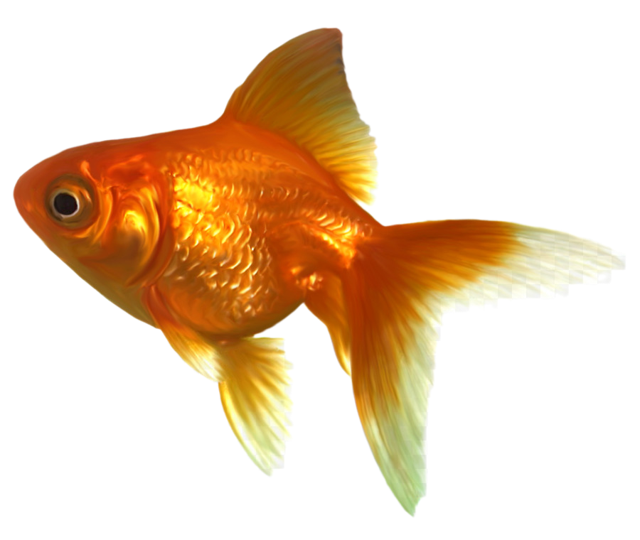
Ví dụ tả con cá vàng
Ngoại hình
Hoạt động
Vây
Đầu
Mắt
Đuôi
Thở
Ăn
Bơi
Giải trí
Trang trí nhà cửa
Ích lợi

Slide 8
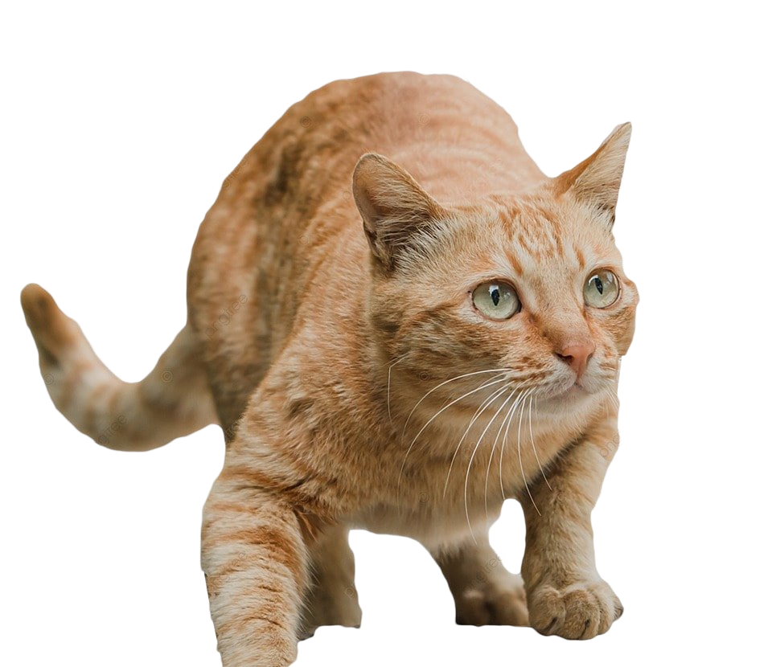
Ví dụ tả con mèo
Ngoại hình
Hoạt động
Chân
Đầu
Mắt
Đuôi
Đi lại
Ngủ
Rình mồi
Mình
Lông
Bắt chuột
Làm bạn trong nhà
Ích lợi

Slide 9
2. HOÀN THIỆN Ý
Dựa vào kết quả của Bài 12, hãy tìm ý và lập dàn ý cho bài văn tả một con vật mà em thích.

Slide 10
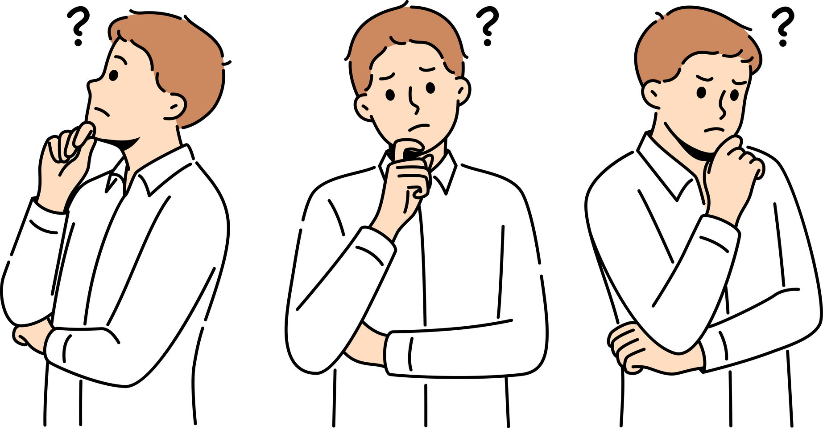
Tham khảo dàn ý tả con mèo
a) Mở bài: Giới thiệu về chú mèo mà em muốn miêu tả.
Chú mèo đó có tên là gì? Là mèo của nhà em hay của nhà người khác?
Chú mèo đó thuộc giống mèo gì? Hiện đã được bao nhiêu tuổi?

Slide 11
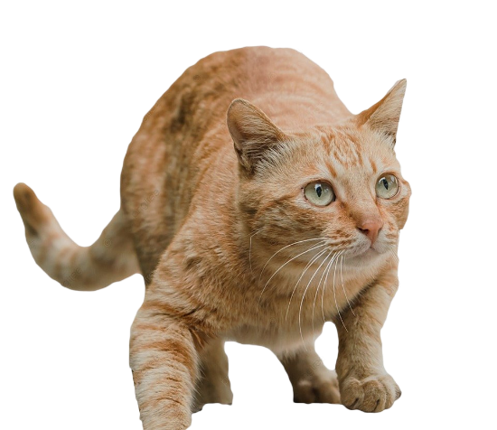
b) Thân bài:
- Miêu tả ngoại hình của chú mèo:
Kích thước (so sánh với một đồ vật khác).
Bộ lông: màu sắc, độ dày và dài, cảm giác khi chạm vào, điểm nổi bật của bộ lông giúp nhận biết chú so với các chú mèo khác.
Cái đầu: miêu tả hình dáng, đặc điểm, màu sắc các bộ phận như đôi tai, đôi mắt, cái mũi, cái miệng, hàm răng, cái lưỡi, chòm râu…
Cái chân: chiều dài và kích thước chân, đặc điểm bàn chân cùng bộ móng vuốt và lớp lót…
Cái đuôi: chiều dài và kích thước, đặc điểm phần lông của cái đuôi…
Phần bụng, ngực: đặc điểm lông ở vị trí này (khác biệt như thế nào so với lông ở chỗ khác), cảm giác khi chạm vào…

Slide 12
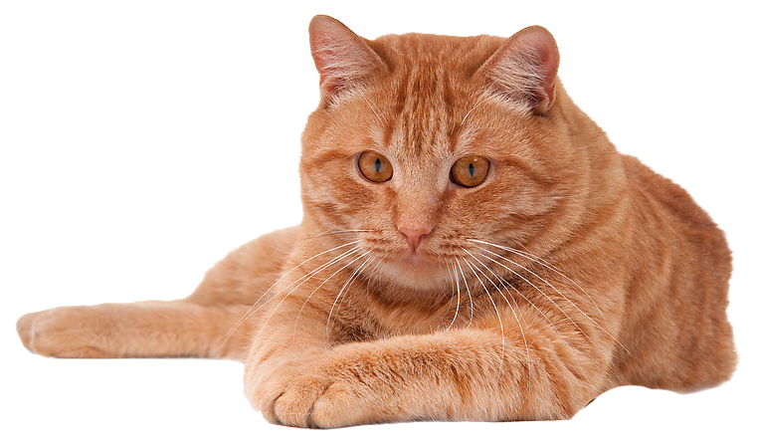
- Miêu tả hoạt động của chú mèo:
Ăn uống: thích ăn gì, ngày ăn bao nhiêu bữa, làm gì khi đói để được cho ăn.
Nghỉ ngơi: dành bao nhiêu thời gian để ngủ, thường ngủ ở đâu…
Vui chơi: thích bắt bướm, chơi với cuộn len, ngắm gió thổi qua vườn cây…
Làm việc: bắt chuột, chào đón mọi người về nhà…
c) Kết bài: Tình cảm của em dành cho chú mèo.

Slide 13


Slide 14


Nhận xét về dàn ý đã lập để cả lớp rút kinh nghiệm
Chuẩn bị
Kể chuyện: Chuyện của loài chim

Slide 15


Slide 16



Để kết nối cộng đồng giáo viên và nhận thêm nhiều tài liệu giảng dạy,
mời quý thầy cô tham gia Group Facebook
theo đường link:
Hoc10 – Đồng hành cùng giáo viên tiểu học
Hoặc truy cập qua QR code

